Slide 1
《操作系统》
第六章 实验课 设备管理
中国科学院大学 & 华为技术有限公司
2020年7月7日

Slide 2
第六章 实验内容
任务一：编写USB设备驱动程序（40min）
任务二：编写内核模块测试硬盘的读写速率，并与 iozone工具的测试结果比较（45min）

Slide 3
一、USB骨架（usb-skeleton）
简介
内核源代码树的 drivers/usb/usb-skeleton.c 文件为我们提供了一个最基础的USB驱动程序，即 USB 骨架程序。
USB 骨架程序可以被看做一个最简单的 USB 设备驱动的实例，通过它我们仅需要修改极少的部分，就可以完成一个 USB 设备的驱动。
对于如何编写 USB 驱动程序，内核源码中，Documentation/driver-api/usb/writing_usb_driver.rst 文件有详细介绍。

Slide 4
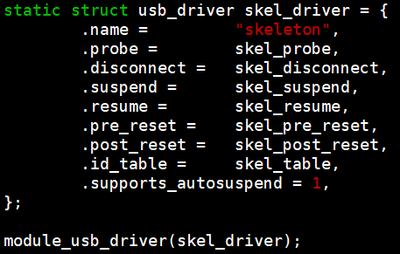
二、USB驱动程序的编写
USB驱动信息
Linux USB 驱动程序需要做的第一件事情就是在 Linux USB 子系统里注册，并提供一些相关信息，例如：这个驱动程序支持那种设备，当被支持的设备从系统插入或拔出时，会有哪些动作。所有这些信息都传送到 USB 子系统中，在 usb 骨架驱动程序中是这样来表示的：
变量 name 是一个字符串，它对驱动程序进行描述。probe 和 disconnect 是函数指针，当插入/拔出的 USB 设备与在 id_table 中变量信息匹配时，此函数被调用。
Notes:
1、probe是探测函数；disconnect是抽调函数。
2、module_usb_driver() 与 module_init()、module_exit()是互斥的。

Slide 5
二、USB驱动程序的编写
USB驱动的注册与注销
（1）注册USB驱动
通常在驱动程序的init函数中通过调用 usb_register 来注册 USB 驱动程序，
static int __init usb_skel_init(void)
{
int result;
/* register this driver with the USB subsystem */
result = usb_register(&skel_driver);
if (result < 0) {
printk("usb_register failed. Error number %d", result);
return -1;
}
return 0;
}
module_init(usb_skel_init);

Slide 6
二、USB驱动程序的编写
USB驱动的注册与注销
（1）注销USB驱动
当要从系统卸载驱动程序时，它需要向USB子系统注销自身。 即需要 usb_deregister() 函数处理：，
static void __exit usb_skel_exit(void)
{
/* deregister this driver with the USB subsystem */
usb_deregister(&skel_driver); //注销设备
}
module_exit(usb_skel_exit);

Slide 7
二、USB驱动程序的编写
USB设备信息定义
创建一个 MODULE_DEVICE_TABLE，告诉热插拔脚本， 该模块所支持的特定供应商和产品 ID 的单个设备：
/* Define these values to match your devices */
#define USB_DETECT_VENDOR_ID 0xfff0
#define USB_DETECT_PRODUCT_ID 0xfff0
/* table of devices that work with this driver */
static struct usb_device_id skel_table [] = { //在系统中注册设备
{ USB_DEVICE(USB_SKEL_VENDOR_ID, USB_SKEL_PRODUCT_ID) }, //生产商号和设备号
{ } /* Terminating entry */
};
MODULE_DEVICE_TABLE (usb, skel_table);
Notes:
其中，USB_DETECT_VENDOR_ID 与 USB_DETECT_PRODUCT_ID对应 lsusb 输出列表中的ID信息。（见后文具体描述）

Slide 8
二、USB驱动程序的编写
探测函数 probe()
USB_DEVICE 宏利用厂商 ID 和产品 ID 为我们提供了一个设备的唯一标识。
当系统插入一个 ID 匹配的 USB 设备到 USB 总线时，驱动会在 USB core 中注册。驱动程序中 probe 函数也就会被调用。
usb_device 结构指针、接口号和接口ID都会被传递到函数中。
函数定义：
驱动程序需要确认插入的设备是否可以被接受： 如果是，则返回0； 如果不是，或者初始化期间发生任何错误，则从探测函数返回错误代码（例如-ENOMEM或-ENODEV）。
// 参见 drivers/usb/usb-skeleton.c
static int skel_probe(struct usb_interface *interface, const struct usb_device_id *id)

Slide 9
二、USB驱动程序的编写
抽调函数 disconnect ()
将设备从USB总线中拔出时，设备指针会调用disconnect 函数。
函数定义：
// 参见 drivers/usb/usb-skeleton.c
static void skel_disconnect(struct usb_interface *interface)

Slide 10
三、用lsusb命令查看U盘的信息
lsusb 命令
用法： lsusb [options]...
功能：查看/列出USB设备
参数说明：（可通过 lsusb --help 查看详细使用说明）
-v, --verbose 增加详细程度（显示描述符），列出所有USB的详细
-s [[bus]:][devnum] 仅显示具有指定设备和/或总线号的设备（十进制）
-d vendor:[product] 仅显示具有指定供应商和产品 ID 号（十六进制）的设备
-D device 选择 lsusb 将检查的设备
-t, --tree 将物理 USB 设备层次结构转储为树
-V, --version 显示程序版本
-h, --help 显示用法和帮助
如果无法运行 lsusb，使用以下命令安装：
dnf install -y usbutils pciutils

Slide 11
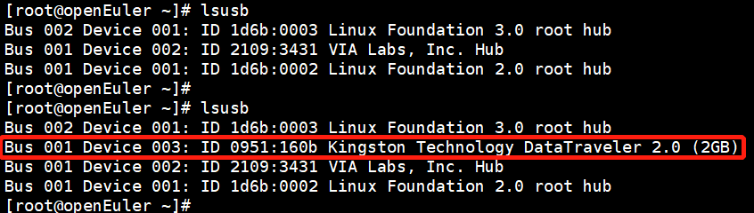
三、用lsusb命令查看U盘的信息
lsusb 命令
上图说明了插 U 盘前后，lsusb 的列表变化。
输出内容说明：
Bus 001 ：表示第 1 个 usb 主控制器。 （机器上的 usb 主控制器 可以通过命令 lspci | grep USB 查看）
Device 003：表示系统给 usb 设备分配的设备号(devnum)， 同时也可以看到该设备是插入到了第一个 usb 主控制器。
ID 0951:160b：表示 usb 设备的 ID。（由芯片制造商设置，可以唯一表示该设备） 0951 USB_DETECT_VENDOR_ID 160b USB_DETECT_PRODUCT_ID

Slide 12
四、内核模块编程
内核模块编程
源码编写—— .c源文件
Makefile文件编写
编译模块——make
模块加载进内核——insmod
查看加载的内容——dmesg
查看内核模块——lsmod
卸载内核模块——rmmod

Slide 13
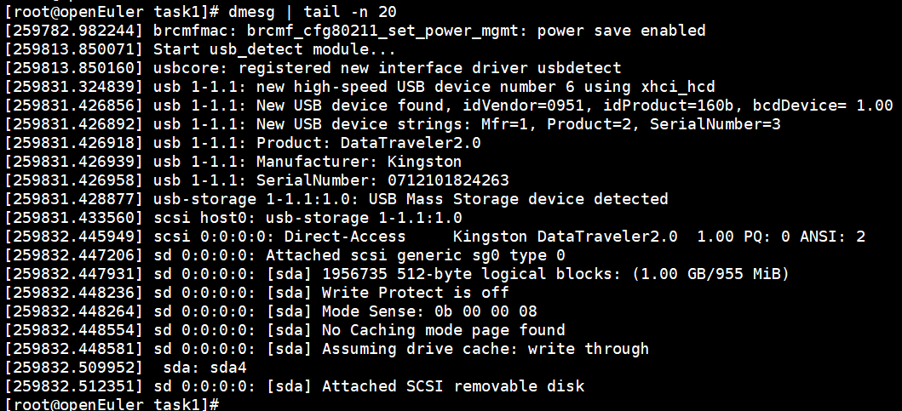
任务1：调用内核时钟接口打印当前时间（20min）
任务描述
参考内核源码中的 drivers/usb/usb-skeleton.c 文件，编写一个 USB 探测驱动程序，能够实现以下基本功能： （1）在插入U盘时能够探测到； （2）在拔出U盘时能够探测到；
加载、卸载模块并查看模块打印信息。
审核要求
正确编写满足功能的源文件，正确编译。
正常加载、卸载内核模块；且内核模块功能满足任务所述。
提交相关源码与运行截图。
Notes:
参考：

Slide 14
五、内核读写文件
内核文件读写接口
打开文件： struct file* filp_open(const char* filename, int open_mode, int mode);
读文件： ssize_t kernel_read(struct file *file, void *buf, size_t count, loff_t *pos);
写文件： ssize_t kernel_write(struct file *file, const void *buf, size_t count, loff_t *pos);
关闭文件： int filp_close(struct file*filp, fl_owner_t id);

Slide 15
五、内核读写文件
打开文件--filp_open()
函数原型：
struct file* filp_open(const char* filename, int open_mode, int mode);
功能：在kernel中打开指定文件。
返回值：
该函数返回struct file*结构指针，供后继函数操作使用；
该返回值可用 IS＿ERR() 函数来检验其有效性。
参数说明：
filename：表明要打开或创建文件的名称（包括路径部分）。
open_mode：文件的打开方式，其取值与标准库中的open相应参数类似， 包括：O_RDONLY（只读打开）、O_WRONLY（只写打开）、 O_RDWR（读写打开）、O_CREAT（文件不存在则创建）等。
mode：创建文件时使用，设置创建文件的读写权限（如 644），其它情况可以设为0。

Slide 16
五、内核读写文件
读文件 -- kernel_read()
函数原型：
ssize_t kernel_read(struct file *file, void *buf, size_t count, loff_t *pos);
功能：kernel 中文件的读操作。
参数说明：
file：进行读取信息的目标文件，即 file_open() 函数的返回值。
buf：对应放置读取信息的缓冲区。
count：要读取的信息长度。
pos：表示用户在当前文件中进行读取操作的位置/偏移量，即读的位置相对于文件开头的偏移。在读取信息后，这个指针一般都会移动，移动的值为已读取信息的长度值。

Slide 17
五、内核读写文件
写文件 -- kernel_write ()
函数原型：
ssize_t kernel_write(struct file *file, const void *buf, size_t count, loff_t *pos);
功能：kernel 中文件的写操作。
参数说明：
file：进行信息写入的目标文件，即 file_open() 函数的返回值。
buf：要写入文件的信息缓冲区。
count：要写入信息的长度。
pos：表示用户在当前文件中进行写入操作的位置/偏移量。即写的位置相对于文件开头的偏移。

Slide 18
五、内核读写文件
关闭文件 -- filp_close()
函数原型：
int filp_close(struct file*filp, fl_owner_t id);
功能：关闭指定文件。
参数说明：
filp：待关闭的目标文件的文件指针。
id：一般传递 NULL 值，也可用 current->files 作为实参。

Slide 19
六、iozone 工具
iozone 的安装使用
功能：iozone 是一个文件系统的 benchmark 工具，可以测试不同的操作系统中文件系统的读写性能。
安装使用：
// 下载源码包
# wget http://www.iozone.org/src/current/iozone3_489.tar
# tar -xvf iozone3_489.tar
//进入工具源码目录编译
# cd iozone3_489cd/src/current/
# make linux-AMD64
//编译成功后使用，示例：
#./iozone -a -n 512m -g 16g -i 0 -i 1 -i 5 -Rb ./iozone.xls
Notes:
Iozone命令说明：进行全面测试，最小测试文件为512M，直到测试到16g，测试read、write，生成xls文件。
要求-g参数大于内存的两倍。可使用free -m 查看内存大小。

Slide 20
六、iozone 工具
iozone 用法
命令格式：
常用参数说明：
-a 全自动模式测试。测试记录块大小从 4k 到 16M； 耗时长，可用 -i 指定测试范围。
-b 指定输出到指定文件上。
-g 在自动模式下指定最大测试文件大小，应大于内存的两倍。 可使用 k(kb)，m(mb)，g(gb)。
-n 指定最小测试文件大小。
-q 在自动模式下设置记录块的最大值，可使用 k(kb)，m(mb)，g(gb)。
-r 指定一次写入/读出的块大小。
-R 产生 excel 格式的输出日志。
-s 设置测试文件大小。
-y 设置记录块最小值。
-z 同 -a一起使用，进行全部测试。
iozone [options]
这里用
./iozone [options]

Slide 21
六、iozone 工具
iozone 用法
常用参数说明：
-i 指定运行于哪种模式测试。可以进行多个模式测试，例如：-i 0 -i 1 -i 5： 0=write/rewrite 1=read/re-read 2=random read/random write 3=backwards read 4=re-write-record 5=stride-read 6=fwirte/re-fwrite 7=fread/re-fread 8=random mix 9=pwrite/re-pwrite 10=pread/re-pread 11=pwritev/re-pwritev 12=preadv/re-preadv

Slide 22
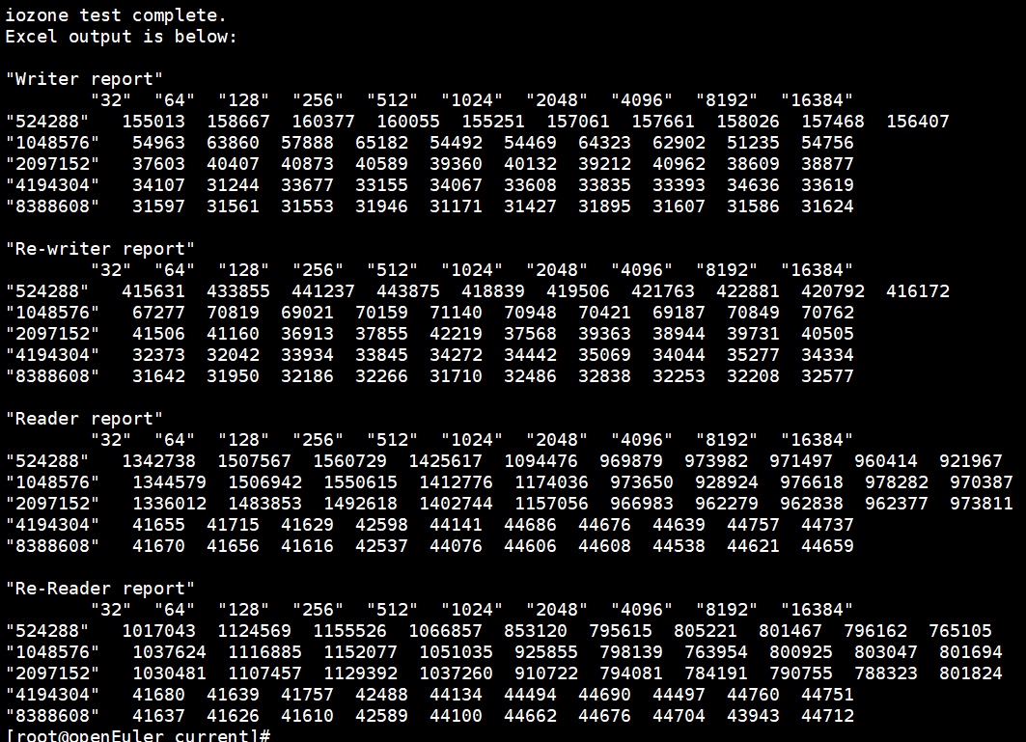
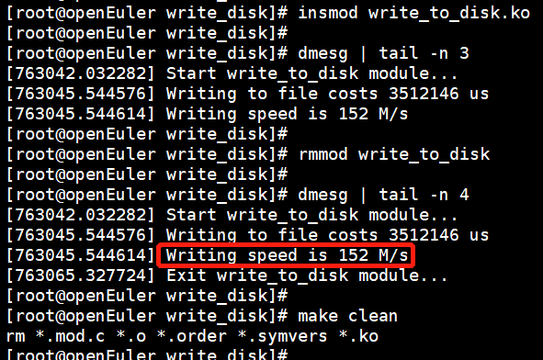
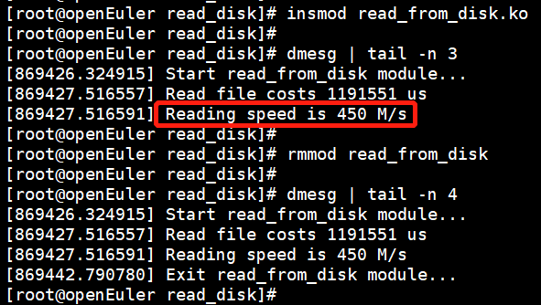
任务2：编写内核模块测试硬盘的读写速率，并与iozone工具的测试结果比较（45min）
任务描述
编写内核模块测试硬盘的读写速率，加载、卸载模块并查看模块打印信息。
使用 iozone 工具测试用户态下硬盘的读写速率。
对比读写相同的文件大小、相同的块大小时，用户态 iozone 和内核态（内核模块）下测试的读写速率，并作分析。
审核要求
正确编写满足功能的源文件，正确编译、加载、卸载内核模块；且内核模块功能满足任务所述。
正确安装使用 iozone 工具测试硬盘读写速率。（可能会比较耗时）
提交相关源码、运行截图与最终分析。
Notes:
使用 iozone 测试硬盘读写速率时，若耗时长，可在课后提交实验报告。

Slide 23
本节完

